Slide 1
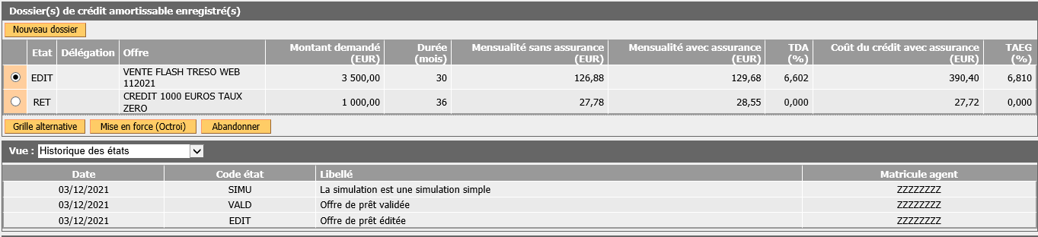
Process CRC sur le traitement des demandes web / Vente Flash 1/2
Le service Assurances/Crédit de la Banque Digitale, réceptionne les demandes internet, contacte les clients, collecte les pièces justificatives, analyse les dossiers, réalise les demandes de dérogation (sans assurances), met à jour les DRC et édite les dossiers de prêts.
La mise en force est réalisée par les équipes de la VAD SUPPORT.
Point d’alerte : le client peut éditer lui-même son dossier sur internet (ligne ZZZZZZZZZ dans « historique des états » - matricule agent sous IZIVENTE). Il peut également le signer et déposer ses pièces mais cela ne signifie pas que son dossier est accepté ou analysé.
Le statut « saisie à réaliser » sous OVMC vous permet de savoir que la VAD SUPPORT va procéder à la mise en force du dossier.
CREDIT
CONSO

Slide 2
Process CRC sur le traitement des demandes web / Vente Flash 2/2
Si l’un de vos clients rencontre un dysfonctionnement technique et n’arrive pas à saisir sa demande sur internet, merci de lui demander de nous faire parvenir le message d’erreur (copie d’écran) sur l’adresse mail générique du CRC : cegee-b-crc-support-et-web@cegee.caisse-epargne.fr. afin que l’un de nos conseillers prenne directement contact avec lui.
De la prise en charge de la demande de financement jusqu’à l’édition des offres, les collaborateurs du service Assurances/Crédits du CRC réalisent des CRE (Comptes Rendus d’Entretiens), ce qui vous permet de connaitre à tout moment l’avancée du dossier.
Pour rappel, vous ne devez pas cliquer sur « pièces reçues » ou « contrat signé » sous OVMC. Cela signifierait que le dossier peut être mis en force par la VAD SUPPORT et engagerait votre responsabilité en terme de risque.
Les clients professionnels détenteurs d’un compte 08, peuvent bénéficier de l’offre promo à titre personnel sur les univers AUTO ou TRAVAUX sur présentation d’un justificatif d’utilisation des fonds. La collecte des pièces du DRC ainsi que l’analyse risques du dossier relève du GC Pro ou du DA.
Pendant un taux promo, le service Assurances /Crédit réceptionne un nombre conséquent de demandes sur un temps très court, ce qui rallonge les délais de traitement. Rassurez vos clients, si le dossier est initié sur internet pendant la vente Flash, ils bénéficieront de l’offre car nous disposons au CRC d’une période d’un mois après la date de fin de l’opération pour ressaisir une nouvelle ligne aux mêmes conditions tarifaires.
Toutes demandes d’informations, de prises en charge et de suivis, doivent être envoyées sur la boite mail du CRC et non par skype directement aux conseillers.
Les deux managers du service Assurances/Crédits sont Séverine SPINDLER et Fatima BOUKHA.
CREDIT
CONSO

